Slide 1
СОЦІАЛЬНО –ПЕДАГОГІЧНА ПІДТРИМКА ДІТЕЙ З ОСОБЛИВИМИ ОСВІТНІМИ ПОТРЕБАМИ
Підготувала: Олена СЕЛІВАНОВСЬКА,
соціальний педагог ЗПШ «Еврика»

Slide 2
Нормативно-правове забезпечення інклюзивного навчання
1991 рік
Україна визнає Конвенцію ООН “Про права дитини”, яка зазначає, що «…усі діти мають право на освіту, і, як наслідок цього, право на прогрес».
Всесвітня декларація прав людини (1948)
«Кожен має право на освіту…освіта має бути спрямована на розвиток людської особистості та посилення поваги до прав людини та основних свобод…».
Декларація ООН про права розумово відсталих осіб (1971 р.)
Декларація ООН про права інвалідів (1975 р.)
Конвенція ООН про права осіб з інвалідністю 2006 р. – ратифікація Україною 16 грудня 2016р.

Slide 3
Нормативно-правове забезпечення інклюзивного навчання
28 вересня 2017 року набрав чинності Закон України “Про освіту” від 05.09.2017 року №2145-VIII
ч.6 ст.3 – держава створює умови для здобуття освіти особами з особливими освітніми потребами з урахуванням індивідуальних потреб, можливостей, здібностей, а також забезпечує виявлення та усунення факторів, що перешкоджають реалізації прав і задоволенню потреб таких осіб у сфері освіти
ст.19 і 20 – у разі звернення особи з особливими освітніми потребами або її батьків така група або клас утворюється в обов'язковому порядку

Slide 4
ІНКЛЮЗІЯ
Інклюзія від англійського INKLUSION – включення)-процес збільшення ступеня участі всіх громадян в соціумі. І насамперед тих, що мають труднощі у фізичному або розумовому розвитку.

Slide 5
МЕТА ІНКЛЮЗІЇ
Мета інклюзії полягає в тому, щоб надати всім учням рівний і справедливий доступ до успішного навчання та сприяти розвитку соціальних, академічних і неакадемічних умінь в навчальному процесі. (Даунінг і Айхінгер)

Slide 6
ІНКЛЮЗИВНА ОСВІТА
Інклюзивна освіта- це система освітніх послуг, що ґрунтується на принципі забезпечення основного права дітей на освіту та права здобувати її за місцем проживання, що передбачає навчання дітей з особливими освітніми потребами в умовах закладу освіти

Slide 7
Категоріальний апарат діяльності педагогів з підтримки дітей з ООП
Особа з особливими освітніми потребами (ООП)
Особа ,яка потребує постійної або тимчасової підтримки в освітньому процесі з метою забезпечення її
Права на освіту( Закон України про освіту»)
Інклюзивне навчання
Система освітніх послуг,
гарантованих державою, що
базується на принципах
недискримінації, врахування
багатоманітності людини,
ефективного залучення та
включення до освітнього
процесу всіх його учасників
Закон України «Про освіту»
Інклюзивне освітнє середовище
Сукупність умов , способів і
засобів їх реалізації для
спільного навчання, виховання
та розвитку здобувачів освіти з
урахуванням їхніх потреб та
ожливостей
Закон України про освіту)
Індивідуальна програма розвитку
Документ, що забезпечує
індивідуалізацію навчання
ООП ,закріплює перелік
Необхідних для психолого-
педагогічних, корекційних
потреб/ послуг для розвитку
дитини та розробляється
групою фахівців з
обов’язковим залученням
батьків дитини з метою
визначення конкретних
навчальних стратегій і
підходів до навчання
Закон України по Освіту»)
Психолого-педагогічний супровід
Комплексна система з
заходів з організації
освітнього процесу та
розвитку
(Закон України по освіту)

Slide 8
ДІТИ З ООП
Порушення психо-фізичного розвитку
Особливости навчальної діяльності
Особливості встановлення соціальних контактів
Діти, зумовлені впливом соціального середовища
Діти, які мають порушення розвитку:
Інтелектуальні порушення;
Порушення зору;
Порушення слуху;
Порушення опорно-рухового апарату;
Порушення мовлення;
Складні порушення психофізичного розвитку.
Діти , які мають зштовхування з труднощами в навчальної діяльності:
Дисклексія;
Обдаровані діти;
Діти, які мають первазивне (наскрізне) порушення розвитку:
- Розлади аутентичного спектру.
Діти, які:
Перебувають підтримки в навчанні, що пов'язана з проживанням на тимчасово окупованої території;
Мають статус ВПО, біженців та діти, які потребують додаткового та тимчасового захисту;
Здобувають освіту в закладах з навчанням мовами корених народів і нацменин.

Slide 9
Сучасне інклюзивне навчання
СПЕЦІАЛЬНА ПІДТРИМКА
ПОСИЛЕНА ПІДТРИМКА
( адаптивні навчальні
матеріали, засоби)
ЗАГАЛЬНА ПІДТРИМКА

Slide 10
ЕФЕКТИВНЕ ІНКЛЮЗИВНЕ НАВЧАННЯ(метааналіз-50.000 досліджень- 86 млн. школярів)
РІВНІ ПРАВА
ПОЗИТИВНІ УСТАНОВКИ , СТАВЛЕННЯ ВЧИТЕЛЯ
ФОРМУВАЛЬНЕ ОЦІНЮВАННЯ
ПРИОРИТЕТ ГРУПОВИХ ФОРМ НАВЧАННЯ
ПОЗИТИВНИЙ СОЦІАЛЬНО – ПСИХОЛОГІЧНИЙ КЛІМАТ В КЛАСІ
РОЗВИВАЛЬНЕ ІНКЛЮЗИВНЕ ОСВІТНЕ СЕРЕДОВИЩЕ

Slide 11
УМОВИ ЗАПРОВАДЖЕННЯ ІНКЛЮЗІВНОЇ ОСВІТИ
Створення позитивної атмосфери
Командний підхід
Індивідуалізація навчального процесу
Адаптації та модифікації
Підготовка педагогів
Ефективне залучення членів родини

Slide 12
ПРИОРИТЕТНІ НАПРЯМИ ДІЯЛЬНОСТІ ЗАКЛАДУ ОСВІТИ (Лист МОН від 22.07.2020 № 22.1/10 -1495
Соціально-педагогічний патронаж здобувачів освіти і їх батьків( законних представників;
Виявлення соціальних проблем, які потребують негайного вирішення. За потреби направлення до відповідних фахівців з метою надання допомоги;
Вивчення соціальних умов розвитку дітей з ООП;
Соціалізація дитини з ООП , адаптація в новому колективі;
Інформування дитини з ООП та їх батьків про мережу закладів позашкільної освіти, залучення дитини до участі в гуртках, секціях з урахуванням її можливостей;
Надання рекомендацій учасникам освітнього процесу щодо шляхів ефективної інтеграції дитини з ООП в колективі однолітків, формування позитивного мікроклімату в дитячому колективі;
Захист прав дітей з ООП, за відповідним дорученням представлення їх інтересів у відповідних органах та службах.

Slide 13
КОМАНДНИЙ ПІДХІД: ЧИННИКИ УСПІХУ
Адміністративна підтримка
Фінансово-організаційна підтримка
Професійна підтримка
Спілкування між учасниками команди
Спільне бачення, спільні цілі та відчуття причетності
Чіткість ролей
Індивідуальність членів команди
Розвиток команди

Slide 14
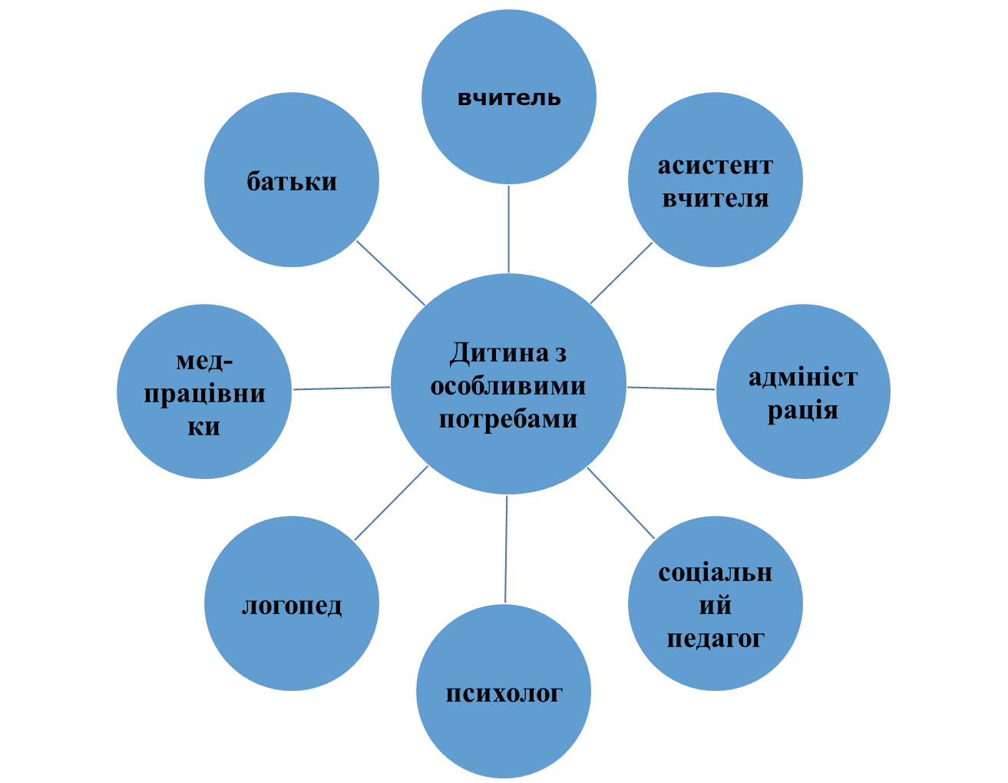

Slide 15
ІНДИВІДУАЛЬНА ПРОГРАМА РОЗВИТКУ
Індивідуальна програма розвитку розробляється ГРУПОЮ ФАХІВЦІВ(Заступник директора з НВР, вчителі, асистент вчителя, практичний психолог, вчитель-логопед, вчитель-дефектолог та інші) із залученням батьків.
Індивідуальна програма розвитку-це письмовий документ, якій загалом є контрактом між педагогічними працівниками та батьками(опікунами) дитини. Він закріплює вимоги до організації навчання дитини, зокрема визначає характер освітніх послуг та форм підтримки.
Мета програми: визначення конкретних стратегій і підходів до навчання/розвитку дитини з ООП.

Slide 16
ПРОФЕСІЙНЕ
НАЙЕФЕКТИВНІШЕ НАВЧАННЯ
«ПРОСТО» ПРОФЕСІЙНЕ!!! ВИКЛАДАННЯ (гарна педагогічна практика)

Slide 17
Соціально-педагогічна підтримка дітей з ООП в закладі освіти
Взаємодія(співпраця) з дитиною з ОПП
Взаємодія(співпраця з батьками, сім'єю дитини з ООП
ПРОФЕСІЙНА ДІЯЛЬНІСТЬ ПЕДАГОГІВ ЗАКЛАДУ ОСВІТИ
Розвиток інклюзивної культури закладу освіти, створення інклюзивного освітнього середовища
Взаємодія(робота у складі) з командою психолого-педагогічного супровід дитини з ООП
Міжвідомча співпраця( взаємодія з ІРЦ, соціальними службами тощо

